Slide 1
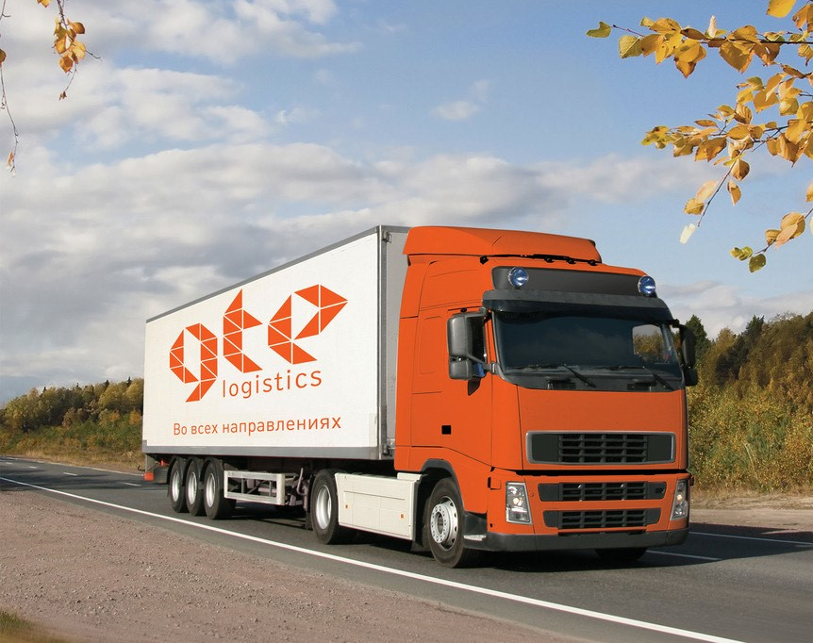
ГТЭ-ТРАНСПОРТ
Грузовые перевозки во всех направлениях…

Slide 2
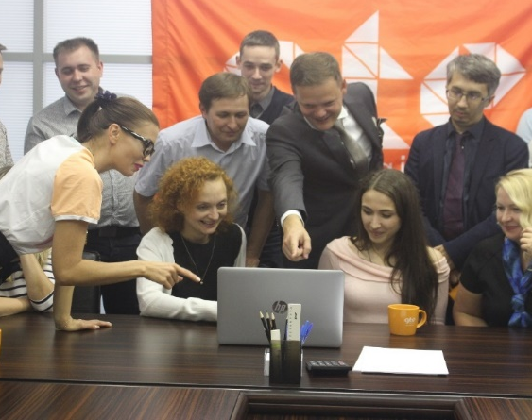

О компании
Опыт работы более 16 лет.
2009 – год основания компании;
Собственный автопарк 90 еврофуры тент, реф)
Наша команда-это десятки специалистов с многолетним опытом (только опытные сотрудники, 80% с профильным образованием), за последние 2 года наша команда выросла в 3 раза;
11 филиалов по России;
Нам доверяют свой бизнес
> 300 крупных клиентов;
30 000 000 – лимит страховой ответственности;
От 10000 до 15000 отгрузок ежемесячно;
22 ноября 2019г. GTE Logistics официально присоединилась к Хартии АТС
www.gtelog.ru 8 800 333 61 87 Info@gtelog.ru

Slide 3
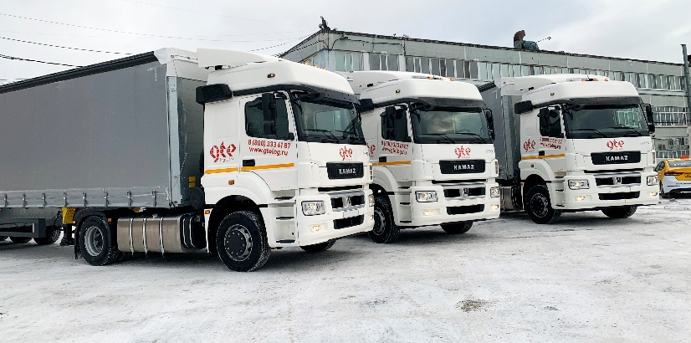
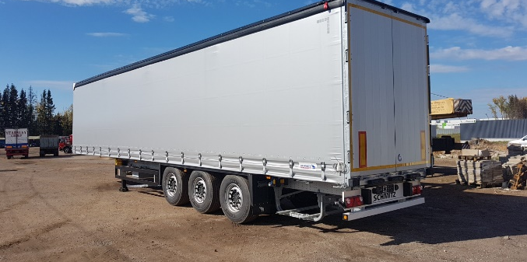
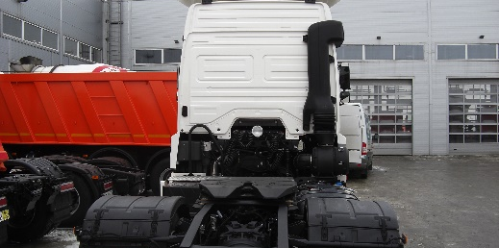
Собственный автопарк
Современные надежные еврофуры, позволяют нам осуществлять междугородние перевозки грузов весом до 21,5 тонн. Каждая машина оснащена GPS/ГЛОНАСС системой удаленного контроля. Наши водители являются профессионалами своего дела, которых мы выбирали тщательно на протяжении всей нашей деятельности.
Характеристики: Для магистральных перевозок. 401 л.с., 12 АКПП без ретардера, высокая кабина, 1 спальное место, 2 топл. бака по 450л., ССУ 1150 мм, шины 315/70R22,5
www.gtelog.ru 8 800 333 61 87 Info@gtelog.ru

Slide 4
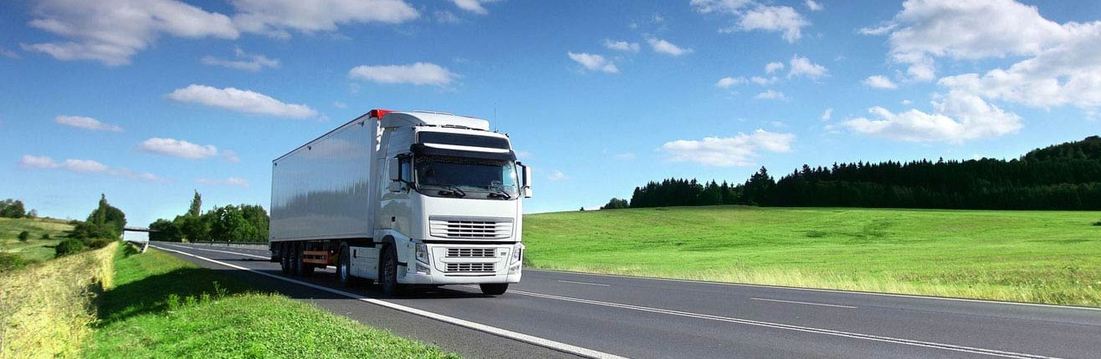
Услуги
Регулярные грузовые автоперевозки по России (в т.ч. Опасные (ADR), наливные грузы, сыпучие);
Международные перевозки;
Негабаритные/тяжеловесные перевозки;
Сборные перевозки;
Консалтинг;
Страхование грузов в транзите.
www.gtelog.ru 8 800 333 61 87 Info@gtelog.ru

Slide 5






Конкурентные преимущества
On Line отслеживание движения вашего груза
Электронный документооборот, ЭТрН
Индивидуальное консультирование каждого клиента
Прозрачные договорные отношения (работаем с НДС)
Двойное страхование (ответственности и груза в транзите)
Отлаженная работа собственной Службы безопасности и информационного контроля
Инвестируя значительные средства в IT технологии, мы уже сейчас получаем результат в виде сокращения затрат на вашу логистику.
www.gtelog.ru 8 800 333 61 87 Info@gtelog.ru

Slide 6




Как работает большинство транспортных компаний в Р.Ф. ?
Быстро
Качественно
Недорого
Выберите 2 условия
Менеджер транспортной компании
-В среднем, процесс поиска и расчет стоимости машины занимает от 45 мин до 1 дня;
Далее:
- Подписание договора;
-Оформление страховки;
- Стандартный документооборот по итогам оказания услуг.
www.gtelog.ru 8 800 333 61 87 Info@gtelog.ru

Slide 7



Как работает ГТЭ-ТРАНСПОРТ:
ОТВЕТ
ОТВЕТ
Получаем заявки от клиентов напрямую/ по API через интернет платформы.
Моментально обрабатываем информацию/даем ответ.
Используем все современные способы коммуникаций с водителями и клиентами.
Используем электронный документооборот.
Производительность логиста ГТЭ-ТРАНСПОРТ повышается в 5 раз. Процесс подбора машины по заявке во внутренней информационной системе занимает около 5 минут
www.gtelog.ru 8 800 333 61 87 Info@gtelog.ru

Slide 8
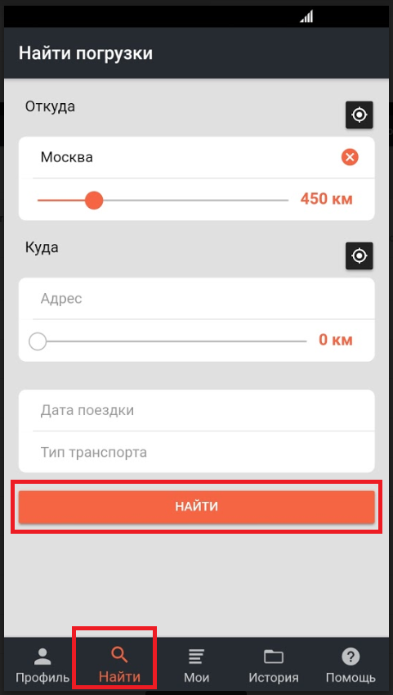
Сервис для водителей (собственное мобильное приложение) «MULE»
За счет нашего сервиса, мы повысили производительность логиста в 3-5 раз;
Более 20 000 проверенных перевозчиков в системе ГТЕ Логистикс;
Моментальная проверка перевозчика, чтобы избавиться от рисков;
Организуем от 3000 перевозок ежемесячно полными машинами;
Он-лайн контроль передвижения машины;
Используем электронный документооборот;
Страхуем каждый груз, а не только ответственность.
Удобные и выгодные опции для водителей:
Гарантированное наличие груза;
Гарантия оплаты в течении 12 дней;
Отчетность за перевозчика перед банком;
Виртуальные сервис оплаты топлива для водителя.
Экономия вашего бюджета на логистику за счет мобильного приложения на 5%
www.gtelog.ru 8 800 333 61 87 Info@gtelog.ru

Slide 9
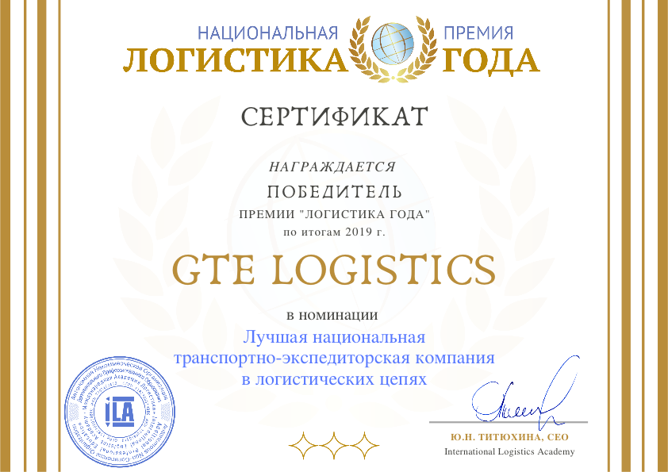
Лучшая национальная транспортно-экспедиторская компания в логистических цепях!
В 2019 и 2022 годах GTE Logistics приняла участие в Национальной премии «Логистика года».
По итогам, которые подводят эксперты, мы набрали наибольшую интегральную оценку и победили в номинации: «ЛУЧШАЯ НАЦИОНАЛЬНАЯ ТРАНСПОРТНО-ЭКСПЕДИТОРСКАЯ КОМПАНИЯ В ЛОГИСТИЧЕСКИХ ЦЕПЯХ»!
www.gtelog.ru 8 800 333 61 87 Info@gtelog.ru

Slide 10


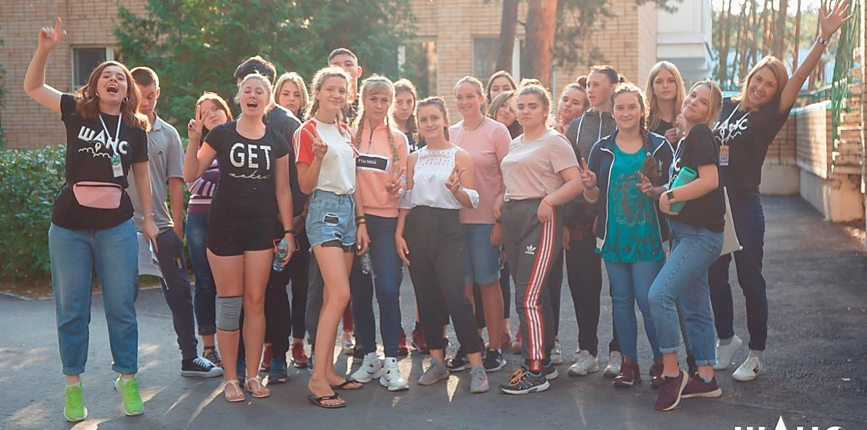
Благотворительность и волонтёрство
Мы являемся партнером БФ «Арифметика добра». Благодаря нашему сотрудничеству подопечные фонда из детских домов по всей России получают дополнительное образование по программе «Шанс». Что дает им возможность, поступить в хорошие вузы в дальнейшем.
Кроме того, сотрудники ГТЭ-ТРАНСПОРТ лично занимаются с детьми по собственной инициативе, проводя On-Line уроки по профессии Логиста.
www.gtelog.ru 8 800 333 61 87 Info@gtelog.ru

Slide 11
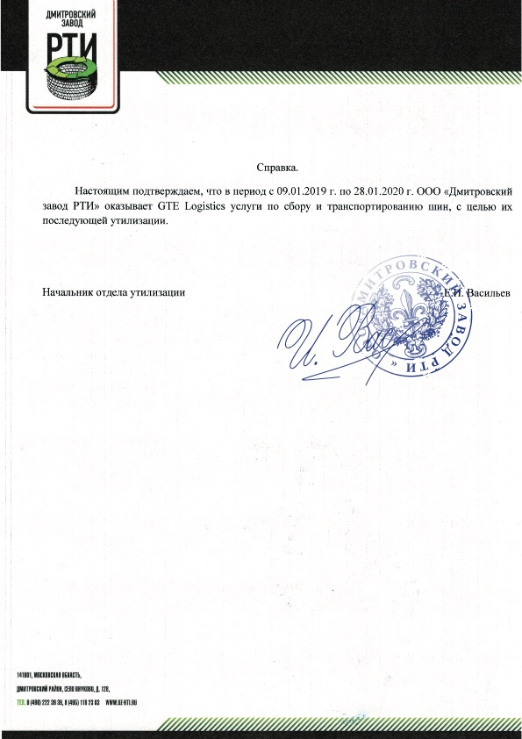
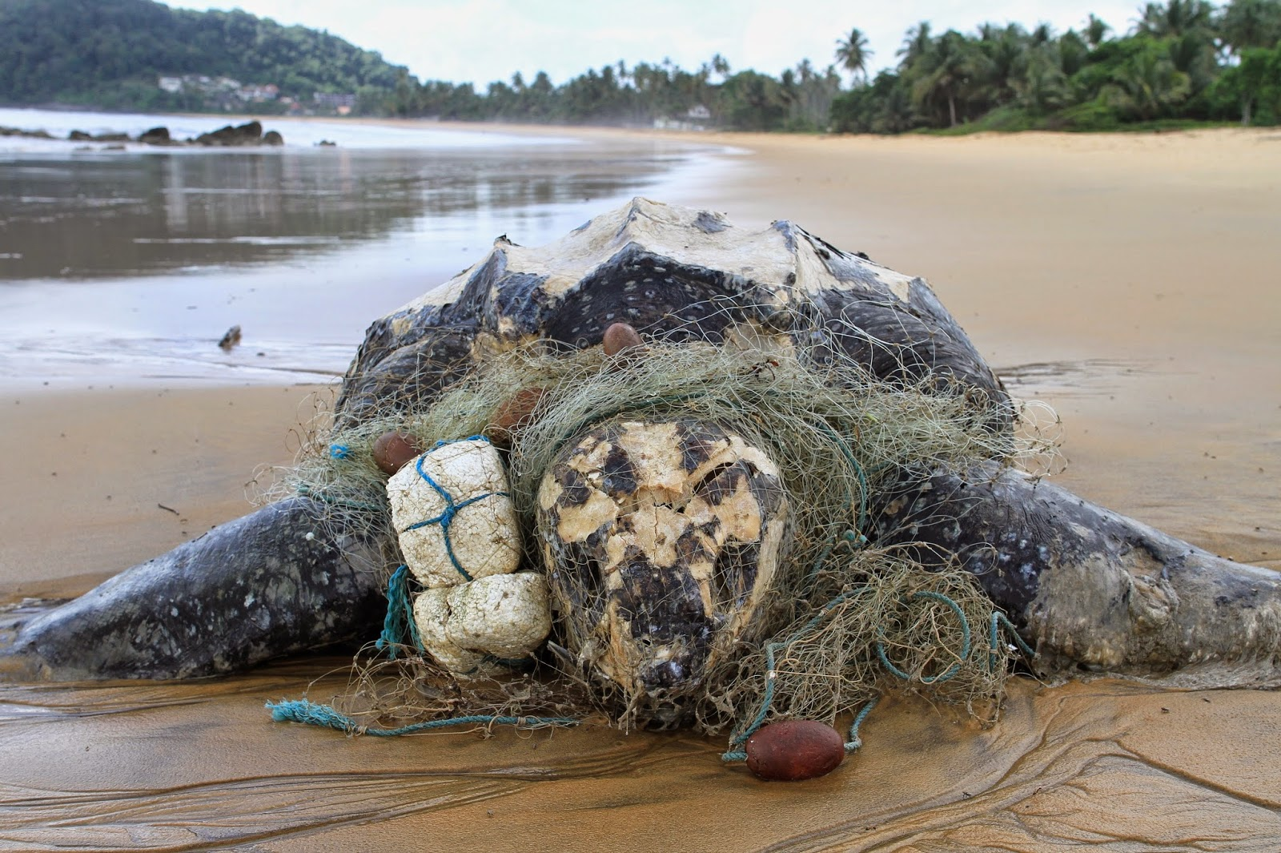
Зелёная логистика
В ГТЭ-ТРАНСПОРТ реализована программа «Зелёная логистика».
Мы оптимизируем маршруты для уменьшения потребления топлива и выброса CO CH в атмосферу.
Используем шины советующие европейским стандартам качества (Е4) производства немецкого концерна Continental.
Утилизируем шины на Дмитровском заводе РТИ.
www.gtelog.ru 8 800 333 61 87 Info@gtelog.ru

Slide 12





































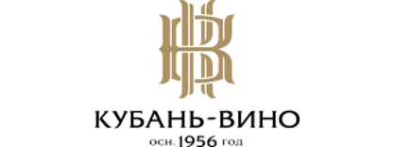








Клиенты ГТЭ-ТРАНСПОРТ
Клиенты GTE Logistics
www.gtelog.ru 8 800 333 61 87 Info@gtelog.ru

Slide 13
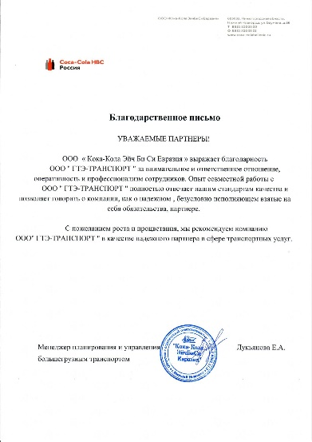
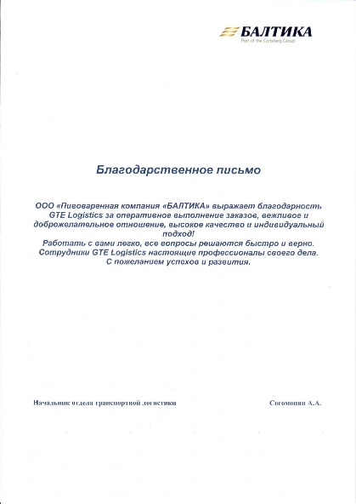

Рекомендательные письма
www.gtelog.ru 8 800 333 61 87 Info@gtelog.ru

Slide 14

Офисы ГТЭ-ТРАНСПОРТ
За годы успешной работы, нам удалось развить сеть офисов:
Москва
Санкт-Петербург
Липецк
Воронеж
Рязань
Краснодар
Ростов-на-Дону
Рязань
Челябинск
Тюмень
Новосибисрк
www.gtelog.ru 8 800 333 61 87 Info@gtelog.ru

Slide 15






Контакты
Мы всегда рады ответить на все ваши вопросы!
Тел.: 8 800 333 61 87
+7 495 280 70 04
Email: info@gtelog.ru
Адрес: БЦ Отрадное Москва, ул. Отрадная, д.2Б, стр.6, 2 этаж, офис 228
www.gtelog.ru
Подписывайтесь на нас:

